Slide 1
BÀI 2
LÀM QUEN LẬP TRÌNH C QUA CÁC VÍ DỤ ĐƠN GIẢN

Slide 2
NỘI DUNG
2.1. MỤC TIÊU.
2.2. NỘI DUNG.
2.2.1. KHỞI ĐỘNG VÀ THOÁT BORLAND C.
2.2.2. CÁC VÍ DỤ ĐƠN GIẢN.

Slide 3
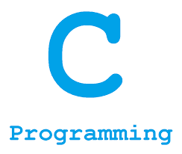
2.1. MỤC TIÊU.
Sau khi hoàn tất bài này học viên sẽ hiểu và vận dụng các kiến thức kĩ năng cơ bản sau:
- Ngôn ngữ C.
- Một số thao tác cơ bản của trình soạn thảo C.
- Cách lập trình trên C.
- Tiếp cận một số lệnh đơn giản thông qua các ví dụ.
- Nắm bắt được một số kỹ năng đơn giản.
MỤC TIÊU

Slide 4


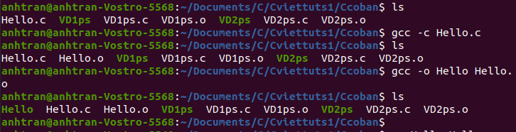
2.2. NỘI DUNG.
KHỞI ĐỘNG VÀ THOÁT BORLAND C
Đối với nội dung này chúng ta sẽ không đề cập đến như giáo trình của Aptech.
Ở đây với hệ điều hành UBUNTU chúng ta sẽ sử dụng Sublime Text(hoặc Vim) để soạn code, sử dụng Terminal với các câu lệnh để biên dịch và chạy chương trình.

Slide 5


/* Chuong trinh in ra cau bai hoc C dau tien */
/* Chuong trinh nhap va in ra man hinh gia tri bien*/
CÁC VÍ DỤ ĐƠN GIẢN
/* Chuong trinh nhap vao 2 so a, b in ra tong*/
/* Chuong trinh nhap vao ban kinh hinh tron. Tinh dien tich */

Slide 6
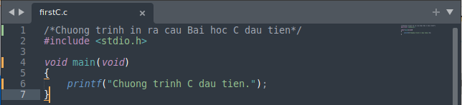
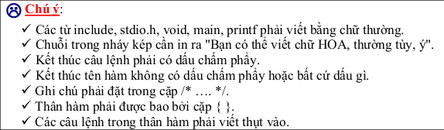
/* Chuong trinh in ra cau bai hoc C dau tien */

Slide 7
Dòng thứ 1: bắt đầu bằng /* và kết thúc bằng */ cho biết hàng này là hàng diễn giải (chú
thích). Khi dịch và chạy chương trình, dòng này không được dịch và cũng không thi hành lệnh gì cả. Mục đích của việc ghi chú này giúp chương trình rõ ràng hơn. Sau này bạn đọc lại chương trình biết chương trình làm gì.
Dòng thứ 2: chứa phát biểu tiền xử lý #include <stdio.h>. Vì trong chương trình này ta sử dụng hàm thư viện của C là printf, do đó bạn cần phải có khai báo của hàm thư viện này để báo cho trình biên dịch C biết. Nếu không khai báo chương trình sẽ báo lỗi.
Dòng thứ 3: hàng trắng viết ra với ý đồ làm cho bảng chương trình thoáng, dễ đọc.
Dòng thứ 4: void main(void) là thành phần chính của mọi chương trình C (bạn có thể viết main() hoặc void main() hoặc main(void)). Tuy nhiên, bạn nên viết theo dạng void main(void) để chương trình rõ ràng hơn. Mọi chương trình C đều bắt đầu thi hành từ hàm main. Cặp dấu ngoặc () cho biết đây là khối hàm (function). Hàm void main(void) có từ khóa void đầu tiên cho biết hàm này không trả về giá trị, từ khóa void trong ngoặc đơn cho biết hàm này không nhận vào đối số.
Dòng thứ 5 và 7: cặp dấu ngoặc móc {} giới hạn thân của hàm. Thân hàm bắt đầu bằng
dấu { và kết thúc bằng dấu }.
Dòng thứ 6: printf("Bai hoc C dau tien.");, chỉ thị cho máy in ra chuỗi ký tự nằm trong nháy kép (""). Hàng này được gọi là một câu lệnh, kết thúc một câu lệnh trong C phải là dấu chấm phẩy (;).

Slide 8
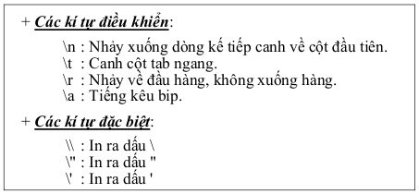
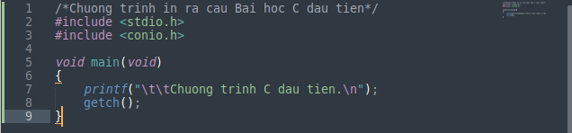
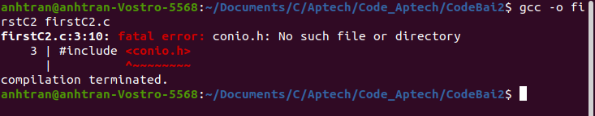
Dòng thứ 3: chứa phát biểu tiền xử lý #include <conio.h>. Vì trong chương trình này ta sử dụng hàm thư viện của C là getch, do đó bạn cần phải có khai báo của hàm thư viện này để
báo cho trình biên dịch C biết. Nếu không khai báo chương trình sẽ báo lỗi.
Dòng thứ 8: getch();, chờ nhận 1 ký tự bất kỳ từ bàn phím, nhưng không in ra màn hình. Vì thế ta sử dụng hàm này để khi chạy chương trình xong sẽ dừng lại ở màn hình kết quả, sau đó ta ấn phím bất kỳ sẽ quay lại màn hình soạn thảo.

Slide 9
/* Chuong trinh nhap va in ra man hinh gia tri bien*/

